Slide 1
Learn Like a GEM
Subject: (French )
Lesson: (les verbes du premier groupe )
Date: (_____________)
L.O : conjuguer correctement les verbes du premier groupe au présent.

Slide 2

5min
Entoure uniquement les verbes du premier groupe
Finir – Manger – avoir – apprendre – parler –
chanter – attendre – jouer – mettre – aimer
Écris le sens des verbes en anglais
regarder → __________
danser → __________
étudier → __________
Complète avec le verbe correct au présent
Nous aimons _________français à l’école. (parler – manger – habiter )
Notes:
Prepare relevant tasks – Design a short (3–5 min) retrieval task that prompts active recall from memory, drawing on knowledge from the last lesson, previous units, and/or prerequisite content
Display clearly – Ensure the task is visible and ready for students as they enter the classroom/start the lesson
Establish a routine – Consistently have students start the Do Now immediately without prompting, making it a seamless part of the classroom culture
Monitor and guide – Circulate the room while students work, offering support where needed
Review quickly – Once completed, briefly go over the activity to address misconceptions, share correct answers, or engage students in peer or self-assessment

Slide 3

5min
Entoure uniquement les verbes du premier groupe
Finir – Manger – avoir – apprendre – parler –
chanter – attendre – jouer – mettre – aimer
Écris le sens des verbes en anglais
regarder → to watch , to look at
danser → to danse
étudier → to study
Complète avec le verbe correct au présent
Nous aimons parler français à l’école. (parler – manger – habiter )
Notes:
Prepare relevant tasks – Design a short (3–5 min) retrieval task that prompts active recall from memory, drawing on knowledge from the last lesson, previous units, and/or prerequisite content
Display clearly – Ensure the task is visible and ready for students as they enter the classroom/start the lesson
Establish a routine – Consistently have students start the Do Now immediately without prompting, making it a seamless part of the classroom culture
Monitor and guide – Circulate the room while students work, offering support where needed
Review quickly – Once completed, briefly go over the activity to address misconceptions, share correct answers, or engage students in peer or self-assessment

Slide 4
À la fin de la leçon, l’élève sera capable de conjuguer les verbes du premier groupe au présent.
Je reconnais les verbes du premier groupe (terminaison en -ER).
Je connais et j’utilise les terminaisons : -e, -es, -e, -ons, -ez, -ent.
Je peux écrire des phrases simples avec ces verbes au présent.
Notes:
Learning Outcomes
Identify the desired skill – Determine the specific skill or ability students should demonstrate by the end of the lesson. Start with “By the end of this lesson, you will be able to (verb)…”
Align with knowledge components – Consider the knowledge necessary to achieve the learning outcome and apply the skill effectively
Communicate the outcome – Share the learning outcome at the start of the lesson, ensuring students understand what they are working towards
To Know
Create a clear list – Develop a concise list of the knowledge components when planning the lesson
Introduce the components – Present the knowledge components at the beginning of the lesson, clearly explaining the importance of each component, how they connect to one another and directly support in achieving the learning outcome
Integrate into instruction – Incorporate the knowledge components throughout the lesson, reinforcing them during discussions, activities, and assessments

Slide 5
5 min
Comment conjuguer un verbe du premier groupe au présent ?
parler
Take off -ER to find the stem of the verb.
parler → parl-
aimer → aim-
Je >> e
Tu >> es
Il >> e
elle >> e
Nous >> ons
Vous >> ez
Ils >> ent
elles >> ent
Je parle
Tu parles
Il parle
elle parle
Nous parlons
Vous parlez
Ils parlent
elles parlent
1
Add these endings to the stem depending on the subject pronoun:
2
Notes:
Model the task (I Do) – Demonstrate the skill while thinking aloud and naming the steps; model your thinking and not just the procedure

Slide 6


4min
Entourez tous les verbes du premier groupe conjugués au présent.
Le samedi matin, Clara prépare le petit-déjeuner avec sa mère. Elles parlent de leur journée et écoutent la radio. Après, Clara range sa chambre et joue avec son chien. Son frère Julien regarde la télévision et mange des biscuits. Plus tard, toute la famille marche au parc et admire les fleurs. Le soir, ils dînent ensemble et chantent une chanson avant de se coucher.
Notes:
Engage in guided practice (We Do) – Work together with students using another example; ask questions, probe thinking, provide prompts, and give feedback. Be explicit about what students should be doing during this stage

Slide 7
4min
Entourez tous les verbes du premier groupe conjugués au présent.
Le samedi matin, Clara prépare le petit-déjeuner avec sa mère. Elles parlent de leur journée et écoutent la radio. Après, Clara range sa chambre et joue avec son chien. Son frère Julien regarde la télévision et mange des biscuits. Plus tard, toute la famille marche au parc et admire les fleurs. Le soir, ils dînent ensemble et chantent une chanson avant de se coucher.
Notes:
Engage in guided practice (We Do) – Work together with students using another example; ask questions, probe thinking, provide prompts, and give feedback. Be explicit about what students should be doing during this stage

Slide 8


5min
Choisis la bonne réponse
Ma sœur _______ (parler) avec sa mère dans la cuisine. a) parlons b) parles c) parle
Nous _______ (aimer) passer du temps en famille le week-end. a) aimez b) aimons c) aiment
Mon frère _______ (jouer) dans le jardin avec le chien. a) joue b) joues c) jouons
Mes parents _______ (écouter) la radio dans le salon. a) écoute b) écoutent c) écoutons
Je _______ (regarder) les photos de famille dans l’album. a) regardes b) regarde c) regardons
Vous _______ (chanter) une chanson ensemble dans la salle à manger. a) chantons b) chantez c) chante
Nous _______ (travailler) sur le jardin derrière la maison. a) travaillons b) travaillez c) travaillent
Mon père _______ (marcher) dans le couloir pour chercher le courrier. a) marches b) marche c) marchons
Notes:
Engage in guided practice (We Do) – Work together with students using another example; ask questions, probe thinking, provide prompts, and give feedback. Be explicit about what students should be doing during this stage

Slide 9
5min
Choisis la bonne réponse
Ma sœur _______ (parler) avec sa mère dans la cuisine. a) parlons b) parles c) parle
Nous _______ (aimer) passer du temps en famille le week-end. a) aimez b) aimons c) aiment
Mon frère _______ (jouer) dans le jardin avec le chien. a) joue b) joues c) jouons
Mes parents _______ (écouter) la radio dans le salon. a) écoute b) écoutent c) écoutons
Je _______ (regarder) les photos de famille dans l’album. a) regardes b) regarde c) regardons
Vous _______ (chanter) une chanson ensemble dans la salle à manger. a) chantons b) chantez c) chante
Nous _______ (travailler) sur le jardin derrière la maison. a) travaillons b) travaillez c) travaillent
Mon père _______ (marcher) dans le couloir pour chercher le courrier. a) marches b) marche c) marchons
Notes:
Engage in guided practice (We Do) – Work together with students using another example; ask questions, probe thinking, provide prompts, and give feedback. Be explicit about what students should be doing during this stage

Slide 10

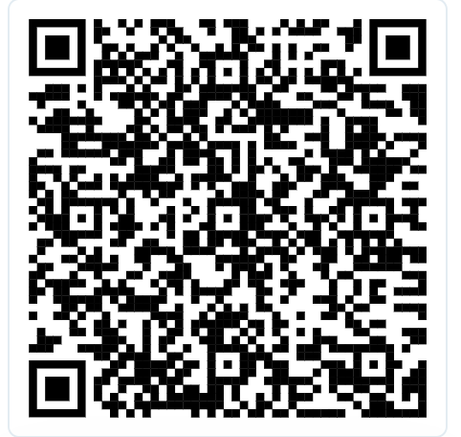
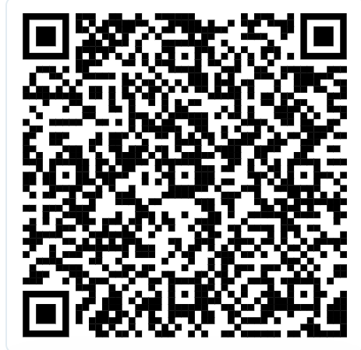
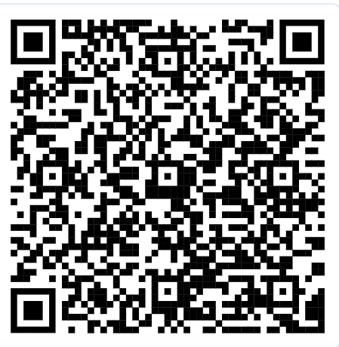
Finish the task, check with the answer key, then choose your next step: practise more, try alone, or take a challenge.
Titre : les verbes du premier groupe
La date :
L.O : conjuguer correctement les verbes du premier groupe au présent.
🟢 Practise More –
🟡 Try Alone-
⭐ Take a Challenge-
Notes:
Set clear expectations – Before students begin work, outline the task and explain what a strong response looks like, ensuring students understand what you will be looking for
Circulate strategically – Move around the classroom deliberately, ensuring that all students know you will be checking their work to offer real-time support; position yourself where you can observe multiple students at once
Offer praise and actionable feedback – Offer specific guidance and encourage independence by fostering self-correction and deeper thinking (name error, ask them to revise it, follow up); give quick feedback (symbols, code, colour)
Follow up – Return to students to see if they implemented your feedback and made progress

Slide 11
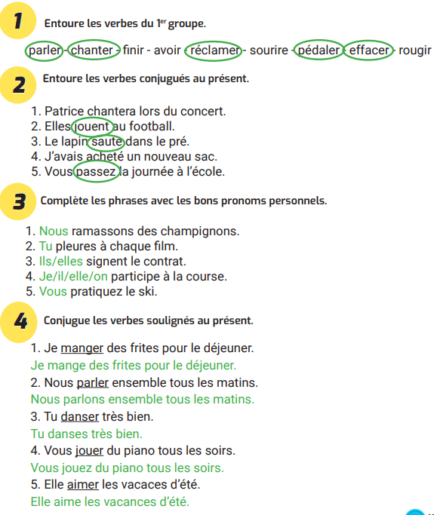
Notes:
Set clear expectations – Before students begin work, outline the task and explain what a strong response looks like, ensuring students understand what you will be looking for
Circulate strategically – Move around the classroom deliberately, ensuring that all students know you will be checking their work to offer real-time support; position yourself where you can observe multiple students at once
Offer praise and actionable feedback – Offer specific guidance and encourage independence by fostering self-correction and deeper thinking (name error, ask them to revise it, follow up); give quick feedback (symbols, code, colour)
Follow up – Return to students to see if they implemented your feedback and made progress

Slide 12

Based on the lesson about verbes du premier groupe au présent,
what you understand easily and what is not clear, which points would you like to improve?"
Let's have some fun
Blooket
Notes:
1. Create targeted questions – Design no more than 1-3 brief and focused questions/prompts that assess the lesson’s core knowledge or skills
2. Distribute at the end – Share the exit tickets at the end of the lesson, ensuring everyone completes them
3. Collect and review – Gather responses and quickly analyse responses to gauge overall understanding and individual student needs
4. Provide feedback – Use the exit ticket data to give immediate feedback
5. Plan next steps – Adapt future lessons based on patterns or misconceptions identified through the exit tickets

Slide 13
Merci à tous

